Slide 1
Тема 1 «История и тенденции развития биржевой торговли»
Этапы развития биржевой торговли за рубежом
Организация товарных бирж в дореволюционной России
Советские товарные биржи в период новой экономической политики
4. Возрождение российских бирж в период перестройки и перспективы их развития

Slide 2
Этапы развития биржевой торговли за рубежом

Slide 3
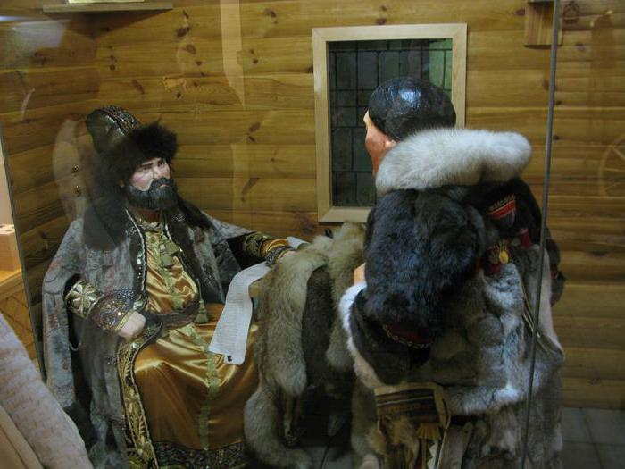
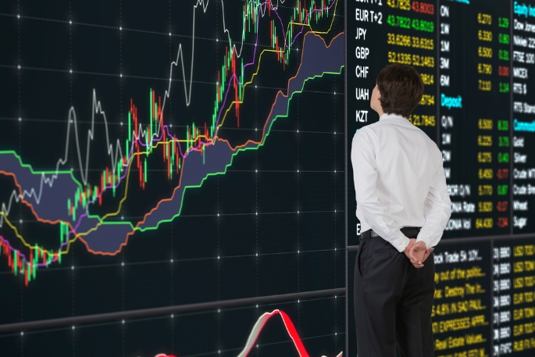
Современная биржевая торговля является результатом длительной эволюции различных форм оптовой торговли: ярмарки, биржи реального товара, фьючерсной биржи. Имея некоторые общие организационные черты, они постоянно изменялись, приспосабливаясь к потребностям развития как производства, так и торговли.
В своем развитии товарная биржа прошла этапы от оптового рынка, где заключались сделки с наличным товаром, до современного фьючерсного и опционного рынков.

Slide 4
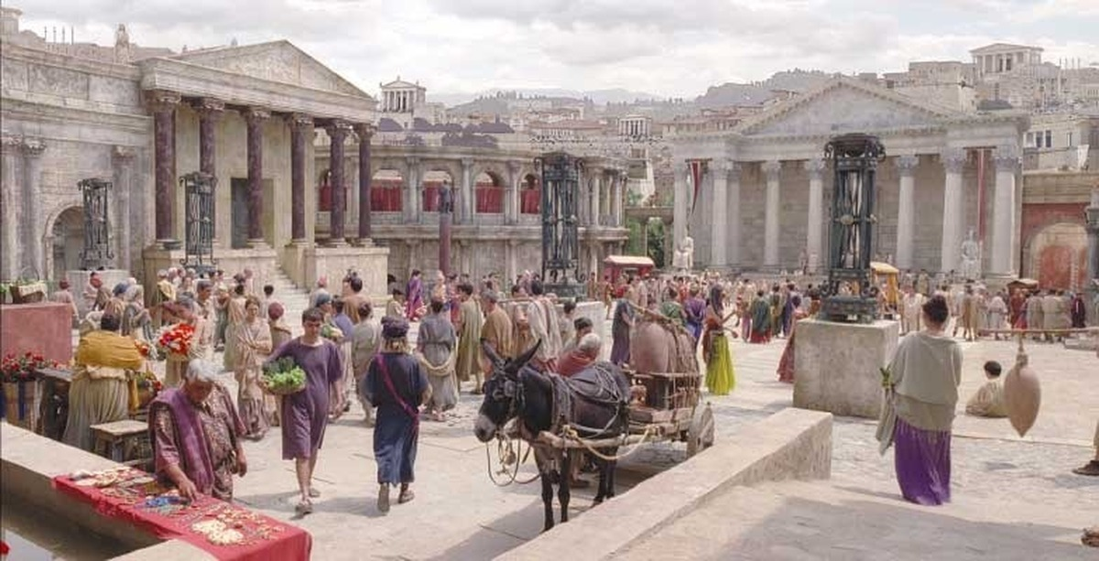
Возникновение биржи в Европе как своеобразной формы организованного рынка относят к XVI-XVII вв., хотя еще в Древней Греции и Древнем Риме формализованная торговля началась с фиксирования времени и места торговли, с общих товарообменных операций и денежных систем, а также с заключения контрактов на поставку товаров в договорные сроки.

Slide 5
По поводу возникновения самого термина «биржа» до настоящего времени не существует единодушного мнения. Одни связывают его с названием площади, где еще в Древней Греции проходили торговые собрания, другие считают, что так в Древнем Риме называли кожаный мешок, в котором хранились деньги и драгоценности. По третьей версии, идущей из итальянских источников, термин «биржа» связывается с именем знатного менялы и маклера Ван де Бюра. Возле дома этого господина в бельгийском городе Брюгге проходили собрания купцов, которые заключали между собой сделки. Название «биржа» как место встречи торговцев прижилось и распространилось довольно быстро по всей континентальной Европе.

Slide 6
Первоначальной формой биржевой торговли была не товарная, а валютно-вексельная биржа. Объектом сделок на ней служили деньги и векселя, которые в наибольшей степени удовлетворяли требованиям заменимости. Сделки с товарами проводились только на ярмарках, торговые ряды которых часто специализировались на определенных товарах. Специализация продавцов способствовала ускорению поиска покупателей. В связи с развитием транспортного сообщения и многократным увеличением объемов торговли ярмарки постепенно начали перерастать в товарные биржи, которые характеризовались моментальностью встречи спроса и предложения, сменяемостью ролей и резким ускорением процесса заключения сделок.

Slide 7
В начале XVII в. центр торговой и финансовой деятельности переместился в Амстердам. Именно здесь в 1608 г. была создана одна из знаменитых бирж мира, где сходились нити всех значительных деловых операций. Это была универсальная биржа, на которой торговали хлебом, солью, рыбой, пряностями, лесом, а также деньгами, облигациями и акциями. В этот период окончательно определилось понятие биржевой игры на повышение, когда покупались акции с целью сбыта их через некоторое время по более высокой цене, и на понижение, когда акции продавались в расчете на их будущую покупку по более низкой цене.

Slide 8
К началу XVIII в. в связи с учреждением Компании Южных морей наступил расцвет Лондонской биржи, возникшей в 1570 г. Для Лондонской, как и вообще для английских бирж, характерны три особенности:
во-первых, господствующий принцип самоуправления;
во-вторых, условия допущения, основанные на представлении поручительства, крупных вступительных деньгах и ежегодных взносах, превращающих биржу в монополию высших финансовых сфер;
в-третьих, разделение биржевой публики на два класса: маклеров (брокеров) и торговцев (дилеров).
Среди известных бирж того времени следует отметить и фондовую биржу во Франкфурте-на-Майне, создание и расцвет которой связывают с фамилией Ротшильдов. Операции ее долгое время имели руководящее значение для всей континентальной Европы.

Slide 9
Отличительными чертами биржи реального товара в своей высшей форме являлись:
- совершение сделок на основе описания качества в отсутствие самого товара;
- торговля массовыми, однородными, сравнимыми по качеству товарами, отдельные партии которых взаимозаменяемы;
- спекулятивность.
Крупнейшие биржи реального товара того времени в Германии, Англии, Франции, Японии и Италии стали центрами международной торговли, а формирующиеся на них цены приобрели характер мировых.
В настоящее время во всем мире преобладают фьючерсные биржи. Биржи реального товара сохранились лишь в некоторых развивающихся странах (Индия - по джутовым изделиям, Индонезия - по каучуку и кофе, Малайзия - по олову) и имеют незначительные обороты.
Фьючерс - это производный финансовый инструмент, контракт на покупку/продажу базового актива в определенную дату в будущем, но по текущей рыночной цене. Соответственно, предметом такого договора (базовым активом) могут выступать акции, облигации, товары, валюта, процентные ставки, уровень инфляции, погода и т.д.

Slide 10
Основными признаками фьючерсной торговли являются:
фиктивный характер сделок, когда обмен товарами практически отсутствует, а обязательства сторон по сделке прекращаются путем совершения обратной сделки;
строгая унификация потребительной стоимости биржевого товара, определенное количество которого представляет биржевой контракт, используемый в качестве носителя цены;
строгая регламентированность количества разрешенного к поставке товара, срока и места поставки;
косвенная связь с рынком реального товара преимущественно через биржевое страхование (хеджирование), а не через поставку товара;
обезличенность сделок и заменимость контрагентов по ним, так как сделки заключаются не между конкретным продавцом и покупателем, а между ними и расчетной палатой, являющейся гарантом выполнения обязательств.
При этом сама биржа не выступает в качестве одной из сторон в контракте или на стороне одного из контрагентов.

Slide 11
Фьючерсная биржевая торговля является одним из наиболее динамичных секторов мирового хозяйства. Так, за 1951-1983 гг. число биржевых товаров увеличилось с 49 до 54 наименований, а фьючерсных товарных рынков - с 142 до 148.
В последние годы наблюдается тенденция к концентрации биржевой торговли на фьючерсных рынках и в отдельных странах. Около 98% международного биржевого оборота приходится на США, Великобританию и Японию.
Крупнейшей товарной биржей мира является Чикагская торговая биржа, традиционно специализирующаяся на торговле зерновыми культурами. Одновременно она является и универсальной биржей, так как на ней ведется фьючерсная торговля разнородными товарами: пшеницей, кукурузой, овсом, соевыми бобами и продуктами их переработки (соевая мука и соевое масло), драгоценными металлами, а также финансовыми инструментами (долгосрочными ценными бумагами, банковскими депозитами, индексами курсов акций и муниципальными облигациями). В 1988 г. на бирже было продано 116 758 тыс. фьючерсных контрактов и заключено 26 280 тыс. опционных сделок (соответственно 47,5 и 53,5% объема операций на американских биржах).

Slide 12
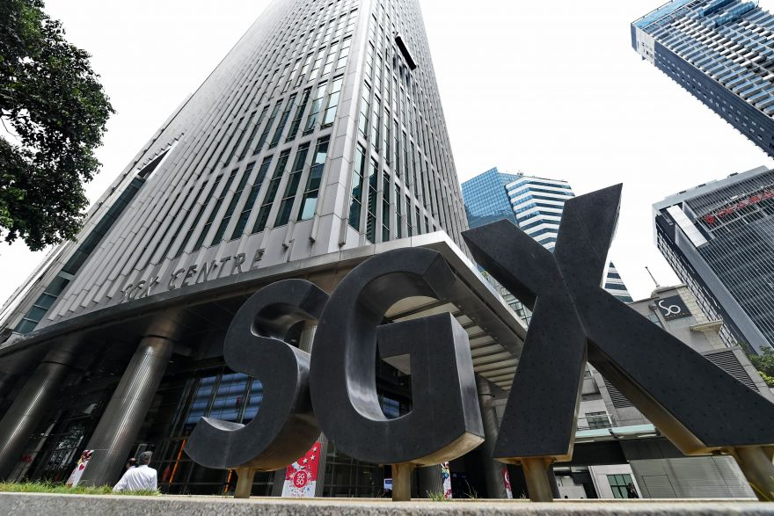
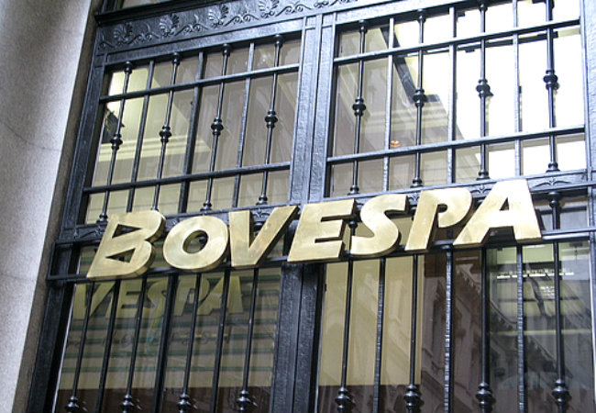
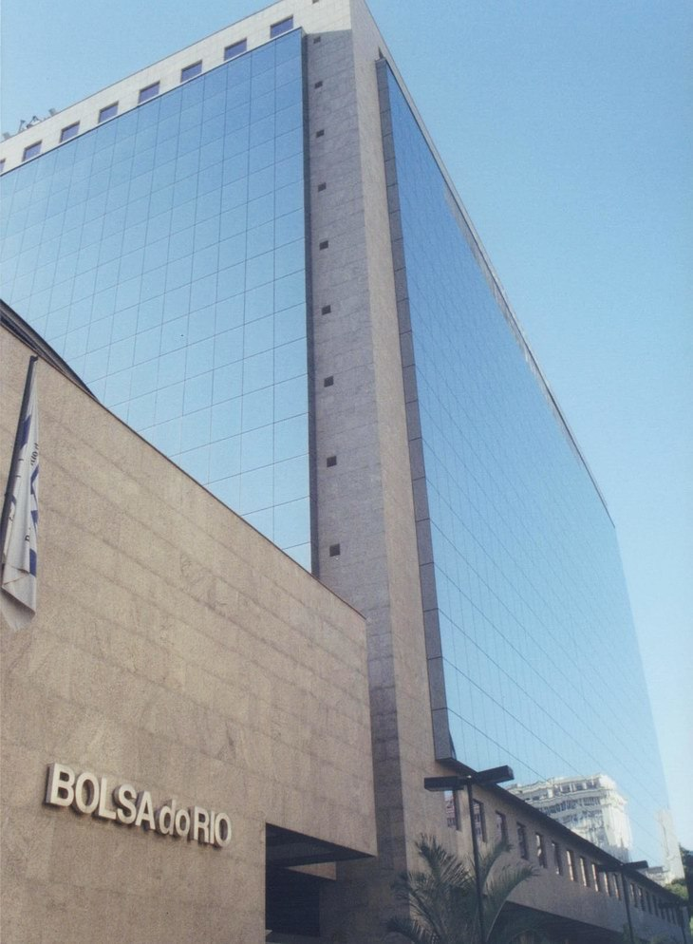
Активно действуют и другие биржи. Например, в Сингапуре совершаются фьючерсные сделки на каучук. В Бразилии, в Сан-Паулу, ведутся фьючерсные операции с кофе, скотом, соевым зерном, а также с золотом. На бирже в Рио-де-Жанейро осуществляются фьючерсные сделки с золотом.
Краткая информация о важнейших зарубежных фьючерсных биржах приведена в таблице 1.

Slide 13
Таблица 1 - Важнейшие зарубежные биржи, торгующие реальными товарами и товарными фьючерсными контрактами, и опционами
Наименование | Товар
Биржа Товары Чикагская торговая биржа (США) | Кукуруза, овес, соевые бобы, соевое масло, соевая мука, пшеница, золото, серебро
Чикагская товарная биржа | Живой скот, свинина, бройлерные куры, пиломатериалы, солод
Нью-Йоркская товарная биржа | Малосернистая сырая нефть, высокосернистая нефть, печное топливо, бензин, пропан, природный газ, платина, палладий
Биржа СОМЕХ (Нью-Йорк) | Медь, золото, серебро, платина, палладий
Нью-Йоркская биржа кофе, сахара и какао | Кофе «арабика», сахар-сырец, белый сахар, какао
Нью-Йоркская биржа хлопка | Хлопок, замороженный концентрат апельсинового сока
Среднеамериканская товарная биржа | Кукуруза, овес, соевые бобы, соевая мука, пшеница, рис, скот, золото, платина, серебро
Биржа Товары Виннипегская товарная биржа | Льняное семя, ячмень, овес, пшеница, рожь
Товарная и финансовая биржа в Сан-Паулу (Бразилия) | Золото, живой скот, телятина, кофе «рабуста» и «арабика», хлопок
Лондонская биржа металлов (Великобритания) | Алюминий, медь, никель, цинк, свинец, олово
Международная нефтяная биржа (Лондон) | Газойль, сырая нефть «брент», высокосернистая нефть «дубаи», неэтилированный бензин
Лондонская биржа FOX | Кофе «рабуста», какао, сахар-сырец, белый сахар, пшеница, ячмень, живые свиньи, картофель, соевая мука, баранина
MATIF (Париж) | Белый сахар, картофель, кофе
Токийская товарная биржа (Япония) | Хлопковая пряжа, шерстяная пряжа, золото, платина, палладий, серебро, каучук
Куала-Лумпурская товарная биржа (Малайзия) | Неочищенное пальмовое масло, какао, олово, пальмовый олейн
Шэньчженьская биржа металлов (Китай) | Медь, олово, свинец, цинк, алюминий, никель, сурьма, магний Таким образом, рассмотренные факторы оказали решающее воздействие на расширение биржевого оборота, увеличение биржевых товаров и фьючерсных рынков, а также на превращение товарных бирж из рыночных институтов в финансовые, из рынков реального товара во фьючерсные.

Slide 14
2. Организация товарных бирж в дореволюционной России

Slide 15
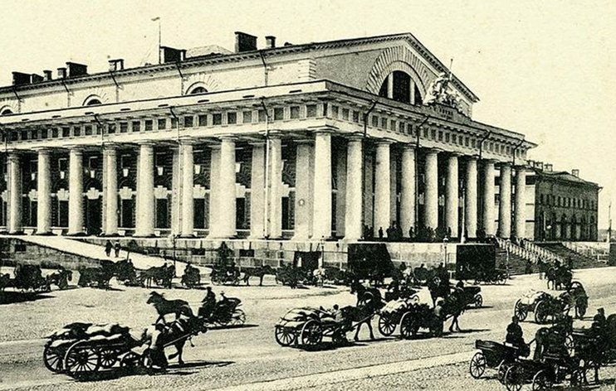
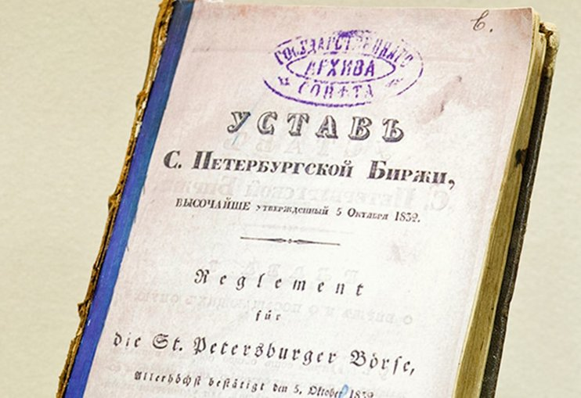
В России первые купеческие собрания с биржевым характером проходили в Великом Новгороде. В XVII в. они состоялись в Москве и Нижнем Новгороде, но первая регулярная биржа появилась только в 1703 г. в Санкт- Петербурге, которую учредил Петр Великий по примеру Амстердамской.
Санкт-Петербургская биржа
В 1705 г. было построено здание перед новыми торговыми рядами и установлены часы для собраний в нем купечества. Такие же биржи предполагалось организовать и в других городах.

Slide 16
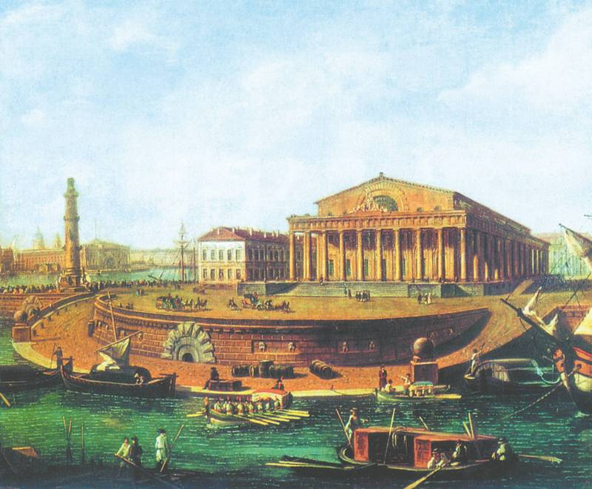
Проходившие в разных городах Российской империи купеческие собрания не были похожи на западноевропейские биржи с их твердыми порядками и выработанной техникой проведения биржевых торгов. Петр Первый, учреждая биржу, связывал с ней реформы по существу и стремился привить чужеземный институт на русскую почву. Однако он ошибся в своих расчетах. Россия в то время не была достаточно подготовлена для восприятия такого института, как биржа.

Slide 17
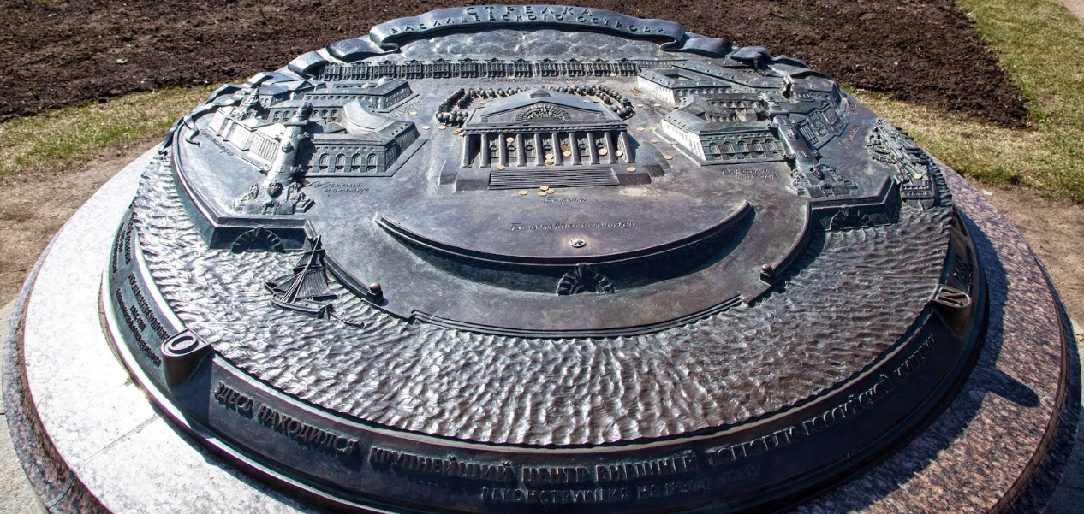
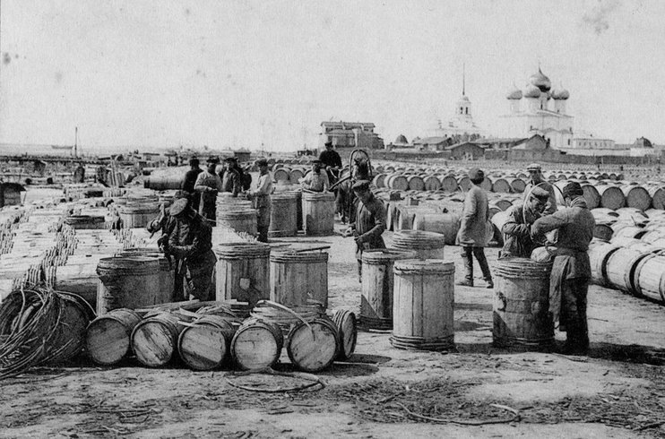
В течение почти целого столетия Санкт-Петербургская биржа оставалась единственной официально признанной в России биржей. На ней обращались товарные векселя казенных мануфактур, специально основанных для обслуживания потребностей армии и флота. Реальных предпосылок для развития биржевой торговли в тот период практически не было.

Slide 18
В 1776 г. возникает вторая такая биржа в Одессе, а в 1816 г. — в Варшаве. В 1837 г. товарная биржа была организована в Москве. В 1842 и 1848 гг. такие биржи были созданы в Рыбинске и Нижнем Новгороде. В 50-х годах XIX в. не открылось ни одной биржи, зато в 60-х, когда собственно и начинается развитие бирж в России, открывается сразу несколько. Начиная с 1905 г. число бирж значительно возросло. Всего за последующие семь лет возникло свыше сорока бирж. Перед началом первой мировой войны в России действовали 104 биржи в 77 городах.
Российские биржи в отличие от иностранных не только являлись рынками, но и представляли интересы торговли и промышленности перед правительством, тогда как в других странах данную функцию брали на себя торгово-промышленные палаты.
При заключении биржевых сделок в качестве посредников выступали маклеры.

Slide 19
Они совершали сделки, имея поручения продавца или покупателя. Чтобы стать маклером, необходимо было удовлетворять определенным условиям, например, иметь русское подданство, быть не моложе двадцатипятилетнего возраста, принадлежать к купеческому или мещанскому званию, иметь образование и наличие профессиональных знаний и опыта, удостоверить нравственную добропорядочность.
На биржах состояли и другие должностные лица:
биржевые эксперты,
биржевые приемщики,
присяжные браковщики.

Slide 20
При русских биржах состояли и коллегиальные органы: арбитражная и котировальная комиссии.
Арбитражная комиссия учреждалась для разрешения различных споров и недоразумений, возникавших при исполнении торговых сделок. Комиссии состояли из определенного числа членов, ежегодно избираемых общим собранием биржевого общества из его среды. Возникавшие споры и недоразумения арбитражные комиссии разбирали по существу, и решения их считались окончательными. При разборе спорного вопроса комиссии должны были заботиться преимущественно о примирении сторон.
Котировальная комиссия образовывалась из членов биржевого общества под председательством одного из членов биржевого комитета. Численность членов этой комиссии определялась биржевым обществом. В обязанности котировальной комиссии входило составление биржевого бюллетеня, причем материалом служили сведения, ежедневно поступавшие по окончании биржевого собрания от маклеров.

Slide 21
3. Советские товарные биржи в период новой экономической политики

Slide 22
После Октябрьской социалистической революции деятельность биржевых комитетов, как и самих бирж, была прекращена: они не вписывались в теорию и практику «военного коммунизма».
Введение в 1921 г. новой экономической политики (НЭП) ознаменовалось стихийным открытием бирж по всей стране. Уже в конце этого года возникли первые биржи (Вятская, Нижегородская). В течение четырех месяцев 1922 г. их число быстро возрастало, и к 23 августа, когда было принято постановление Совета Труда и Обороны о биржах, давшее прочную основу для их дальнейшего существования, уже функционировало до 50 бирж. К 1923 г. насчитывалось 79 бирж, а к 1924 г. — 96. Биржи возникли не только во всех губернских и областных центрах, но и в целом ряде уездных городов — в Балашихе, Елабуге, Ельце, Кирсанове, Проскурове, Кустанае и пр. Всюду, где в сколько-нибудь значительной мере существовала оптовая и оптово-розничная торговля, появлялись биржи. Притом только в виде исключения (например, в Севастополе) возникшие биржи закрывались.

Slide 23
В положении «О товарных и фондовых биржах и фондовых отделах при товарных биржах», принятом 2 октября 1925 г., говорилось: «Товарная биржа является организацией торгующих предприятий и лиц, имеющей целью:
а) устройство периодических собраний торгующих для совершения торговых сделок;
б) выявление товарных цен, спроса и предложения товаров;
в) изучение, упорядочение и облегчение товарооборота и связанных с ним торговых операций;
г) представительство нужд и интересов торговли перед органами правительства;
д) примирительное разрешение споров по торговым сделкам, зарегистрированным на биржах».

Slide 24
По разъяснениям Народного комиссариата по внутренней торговле Союза ССР биржи нельзя было считать государственными организациями, так как они не осуществляли функций государственной власти, не были включены в общую государственную организацию, не занимали определенное место в иерархии учреждений, действовали на началах самоуправления и содержались на собственные средства.
Органами товарной биржи являлись:
общее собрание членов биржи,
биржевой комитет,
ревизионная комиссия.
К обязанностям биржевого комитета были отнесены «доставление по требованию правительственных мест сведений и заключений по делам, касающимся торговли и промышленности», «выдача касающихся торговли справок и удостоверений», «возбуждение ходатайства об отмене распоряжений во вред государственным интересам, стесняющим торговлю и промышленность».

Slide 25
Все конкретные мероприятия бирж можно разбить на следующие группы:
деятельность бирж как органа защиты интересов торговли;
создание централизованного рынка;
выявление состояния рынка и цен, информация о нем торгующим и правительственным органам;
регулирование рынка;
содействие развитию более высоких форм торговли.
На 1 октября 1926 г. в стране насчитывалось 114 товарных бирж, членами которых состояли 8514 торгово- промышленных предприятий и частных лиц. Причем государственные и кооперативные организации составляли 67%, а частные лица - 33% участников. Это был самый высокий уровень биржевой торговли в советское время.

Slide 26
Отличительной чертой товарных бирж, действовавших в период НЭПа, являлся очень жесткий контроль над процессами биржевой торговли со стороны государства в лице Народного комиссариата по внутренней торговле Союза ССР и народных комиссариатов по внутренней торговле союзных республик. Все это превращало биржи в инструмент давления на предприятия и частных торговцев со стороны государства.
В дальнейшем в условиях свертывания НЭПа и курса на жесткую централизацию в управлении народным хозяйством последовательно проводилась линия на ликвидацию товарных бирж.

Slide 27
4. Возрождение российских бирж в период перестройки и перспективы их развития

Slide 28
Новая жизнь отечественных бирж началась в 1990 г. Особенностью формирования рыночной инфраструктуры являлась лавинообразная организация экономических новообразований под названием «биржа», на которую устремились все существовавшие негосударственные и посреднические структуры.
Чуть ли не каждый день газеты сообщали о появлении новой биржи. Под вывеской биржи часто скрывалась обычная посредническая организация, занимавшаяся торгово-посреднической деятельностью (в отличие от западной биржи, которая предоставляет место для торгов, но сама посреднической деятельностью не занимается). Кроме того, учредители часто действовали по перевернутому принципу (сначала — биржа, потом — брокеры), который таил в себе множество потенциальных противоречий между будущими субъектами биржевой торговли.

Slide 29
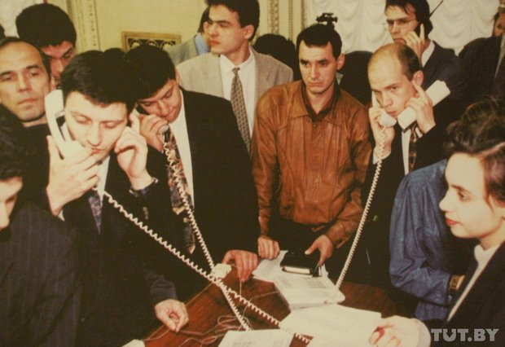
Главным центром биржевой торговли стала Москва, где на начало ноября 1991 г. о своем существовании заявили 80 бирж, но лишь 20 из них получили лицензию ГКАП на право ведения торгов. 60% бирж были зарегистрированы как акционерные общества закрытого типа. Некоторые, такие, как Всероссийская биржа недвижимости, предпочли форму акционерного общества открытого типа. Вторая по распространенности среди московских бирж форма - общество с ограниченной ответственностью закрытого или открытого типа. Самый необычный статус - у Московской товарной биржи (МТБ) - «добровольное объединение заинтересованных граждан и юридических лиц».

Slide 30
Постепенно универсальная торговля перестала существовать и была создана целая сеть специализированных бирж на базе бывших органов материально-технического снабжения, обслуживавших предприятия соответствующих отраслей экономики. Так, в частности, можно назвать четыре группы специализации бирж:
нефть и нефтепродукты — МТБ, Тюменская товарно-фондовая, Сургутская товарно-сырьевая, Московская и Нижневартовская нефтяные биржи;
цветные металлы — Московская биржа цветных металлов, РТСБ, Свердловская и Карагандинская межрегиональные товарные биржи;
зерно и сельскохозяйственная продукция — МТБ, Всесоюзная товарная биржа АПК (г. Рязань), Росагробиржа, Воронежская товарная биржа, несколько бирж на юге России;
уголь — Кузбасская международная товарно-фондовая, Карагандинская межрегиональная товарная, Донецкая товарная биржи.

Slide 31
В 1992 г. был принят Закон РФ «О товарных биржах и биржевой торговле», который заметно изменил сложившуюся биржевую ситуацию. Начавшуюся после принятия Закона перерегистрацию прошли далеко не все организации, называвшие себя биржами. К середине 1992 г. перерегистрировано было только около 270 бирж, тогда как на начало этого года число бирж приближалось к 800.
Старт российским фьючерсным контрактам был дан осенью 1992 г. 21 октября на МТБ прошли первые фьючерсные торги. Первым стал фьючерсный контракт на 10 долл. с поставкой в декабре 1992 г. Интерес к торгам и их итоги превзошли все ожидания. За 30 мин торговой сессии было заключено 60 сделок, по которым было продано 235 контрактов на сумму 2350 долл. МТБ стала первой фьючерсной биржей в России.
В качестве основных базисных продуктов для котирования на фьючерсном рынке были предложены нефтепродукты, лесотехническая продукция и сахар.

Slide 32
Несмотря на молодость и многие возникавшие проблемы российские биржи достигли определенных результатов. Наблюдалось эволюционное развитие биржевой деятельности от сделок на наличный товар к форвардным, через них к фьючерсным контрактам. В настоящее время разработаны фьючерсные контракты на продукцию нефтяного профиля, цветные металлы, зерно и другие биржевые товары, а также на валюту. Российские биржи осваивают механизм фьючерсной торговли и создают необходимые предпосылки для будущего развития фьючерсного рынка.
2000-е годы стали периодом консолидации российского биржевого рынка.

Slide 33
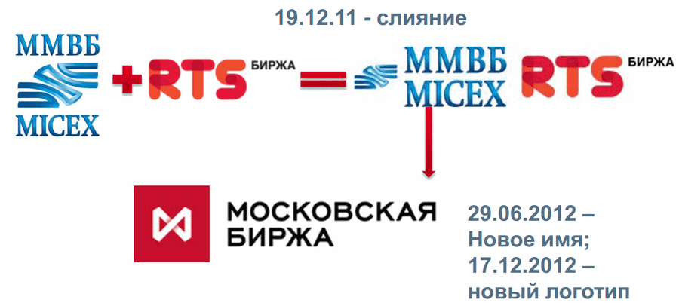
В 2011 году крупнейшая российская биржевая площадка по торговле акциями и валютой - Московская межбанковская валютная биржа присоединила крупнейшую площадку по торговле производными инструментами - РТС. Объединённая компания получила название ОАО «Московская Биржа ММВБ-РТС» (сокращенное название Московская биржа). В мае 2015 года название компании изменилось на «Публичное акционерное общество „Московская биржа ММВБ-РТС“» (сокращенно - ПАО «Московская биржа»).

Slide 34

15 февраля 2013 года состоялось первичное размещение акций биржи на собственной площадке (под тикером MOEX.), совокупный объём размещения составил 15 млрд рублей. Книга заявок была переподписана в 2 раза, достигнув примерно $1 млрд при планируемом объёме размещения в $500 млн. Новыми акционерами биржи стали десятки российских и международных инвестиционных фондов, сотни российских частных инвесторов. Рыночная капитализация по итогам размещения составила 127 млрд руб. По состоянию на май 2015 года рыночная капитализация составляла 138,5 млрд руб.

Slide 35
В декабре 2015 года на Национальной товарной бирже, входящей в Группу «Московская Биржа», начались биржевые торги зерном. В 2017 году на товарном рынке стартовали торги сахаром. В 2018 году подсолнечником.
Индекс Московской Биржи обновил свой исторический максимум
10 апреля 2019 года, достигнув отметки 2591,69 пункта.

